Slide 1
四川久远银海软件股份有限公司
邓祥静

Slide 2
目录
1.数据库外连接的使用
2.oralce多表关联更新
3.redis 对象缓存设计
4.避免重复获取数据、提升效率

Slide 3
1.数据库外连接的使用
业务需求：个人信息ac01、参保信息ac02、单位名称 ae10
查询条件（任一条件或组合条件查询）
身份证、姓名、个人编号、联系电话
需要展示的信息是：
个人编号、姓名、身份证、出生日期、性别、单位编号、单位名称（没有参保显示为空）、参保经办机构

Slide 4
使用数据库外连接
一般的写法：
SELECT DISTINCT
a.aac001,
a.aac058,
a.aac002,
a.aac003,
a.aac004,
a.aac006,
b.aab001,
b.yab139,
DECODE('李莉儿',a.aac002,'1',a.aac003,'2',a.aac001,'3','9') AS sx
FROM ac01 a,
ac02 b
WHERE a.aac001 = b.aac001(+)
-- AND (a.aac002 = '李莉儿' OR a.aac003 = '李莉儿' OR a.aac001 = '李莉儿')
and CATSEARCH(QUERYCOL,regexp_replace(trim('李莉儿'), '[ ]+', ' and '),NULL) > 0
)
5千万人基础信息，查询需要 46秒

Slide 5
使用自定义函数
--建立函数
CREATE OR REPLACE FUNCTION FUN_GetAc02(prm_aac001 IN VARCHAR2,
prm_aac002 in varchar2, prm_aac003 in varchar2 )
RETURN varchar2 IS
str_aab001 VARCHAR2(4000);
CURSOR Cur_ac02 IS
SELECT distinct a.aab001,a.yab139,b.aae044
FROM ac02 a,ae10 b
WHERE a.aac001=prm_aac001
and a.aab001 = b.aaz001;
str_aab001 :='<root>';
FOR rec_ac02 IN Cur_ac02 LOOP
str_aab001:=str_aab001||'<row><aac001>'||prm_aac001||'</aac001><aac002>'||prm_aac002||
'</aac002><aac003>'||prm_aac003||'</aac003><aab001>'||rec_ac02.aab001||'</aab001><yab139>'||
rec_ac02.yab139||'</yab139><aae044>'||rec_ac02.aae044||'</aae044></row>';
END LOOP;
if str_aab001='<root>' then str_aab001:=str_aab001||'<row><aac001>'||prm_aac001||'</aac001><aac002>'||prm_aac002||'</aac002><aac003>'||prm_aac003||'</aac003><aab001></aab001><yab139></yab139><aae044></aae044></row>';
end if;
BEGIN

Slide 6
改进后的查询sql
select * from (
SELECT ''''||extractValue(COLUMN_VALUE,'/row/aac001') ||''''||
',''' ||extractValue(COLUMN_VALUE,'/row/aac002') ||'''' ||
',''' ||extractValue(COLUMN_VALUE,'/row/aac003') ||'''' ||
',''' ||extractValue(COLUMN_VALUE,'/row/aab001') ||'''' ||
',''' ||extractValue(COLUMN_VALUE,'/row/yab139') ||'''' ||
',''' ||extractValue(COLUMN_VALUE,'/row/aae044') ||''''
FROM (SELECT sys.xmlType.createXML( FUN_GetAc02(a.aac001,a.aac002,a.aac003) )as aab001
FROM ac01 a WHERE CATSEARCH(a.QUERYCOL, regexp_replace(trim('测试单位名称26_50岁以上女人'),'[ ]+',' and '), NULL) > 0) p,
TABLE( xmlsequence (
extract(p.aab001,
'/root/row'))
) t );
改进后需要0.094秒

Slide 7
2.多表关联更新
业务需求：
业务结果表A_1（c1,c2,c3,c4,c5,c6）；主键是c1,c2
业务申请表B_1（c1,c2,c3,c4)
如果 B_1 申请表中的数据在A_1中存在就更新，不存在就插入

Slide 8
MERGE INTO A_1 a
USING B_1 b ON(
b.c1 = a.c1
and b.c2 = a.c2)
WHEN MATCHED THEN
UPDATE SET
a.c3= b.c3,
a.c4= b.c4
WHEN NOT MATCHED THEN
INSERT(a.c1,a.c2,a.c3,a.c4)
VALUES(b.c1,b.c2,b.c3,b.c4);

Slide 9
这个sql效率咋样
ac44_1 明细信息，数据量在50-200亿条
ac45的明细 是几千万，通过aaz288 查询的数据一般在100- 3万条记录

Slide 10
exists 与 in
in 是把外表和内表作hash 连接，而exists是对外表作loop循环，每次loop循环再对内表进行查询。一直以来认为exists比in效率高的说法是不准确的。
如果查询的两个表大小相当，那么用in和exists差别不大。
如果两个表中一个较小，一个是大表，则子查询表大的用exists，子查询表小的用in：

Slide 11
例如：1：表A（小表），表B（大表）
select * from A where cc in (select cc from B) 效率低，用到了A表上cc列的索引；
select * from A where exists(select cc from B where cc=A.cc) 效率高，用到了B表上cc列的索引。
相反的2：表A（大表），表B（小表）
select * from B where cc in (select cc from A) 效率高，用到了B表上cc列的索引；
select * from B where exists(select cc from A where cc=B.cc) 效率低，用到了A表上cc列的索引。
not in 和not exists如果查询语句使用了not in 那么内外表都进行全表扫描，没有用到索引；而not extsts 的子查询依然能用到表上的索引。所以无论那个表大，用not exists都比not in要快。

Slide 12
改进方法
如果是select语句，主表是大表，查询使用in
如果是 update 语句，主要是大表，使用MERGE INTO或 IN，建议使用MERGE INTO
MERGE INTO ac44_1 a
USING ac45 b ON(
b.yae568 =a.yae568
and b.aaz288 = prm_aaz288)
WHEN MATCHED THEN
UPDATE SET
a.yad002= nvl(yad001,0)+
nvl(yad002,0)+
nvl(yad003,0);

Slide 13
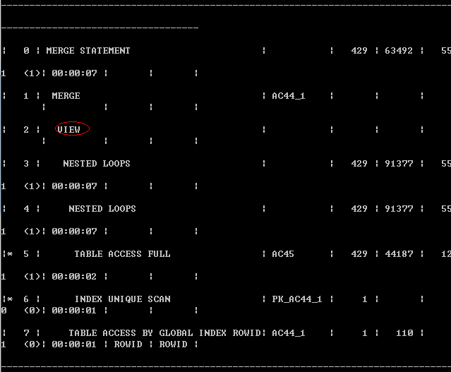

Slide 14
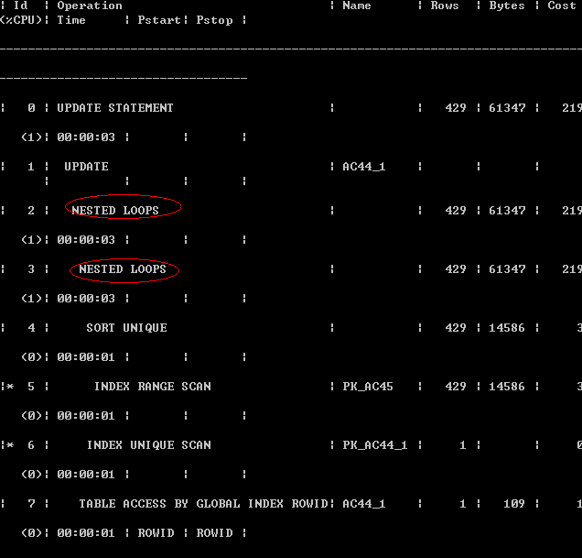
update ac44_1 a
SET
a.yad002= nvl(yad001,0)+
nvl(yad002,0)+
nvl(yad003,0)
where exists (select 1 from ac45
where a.yae568 = b.yae568
and b.aaz288 = prm_aaz288)
看执行计划看不出问题，但是数据量上来就是有问题

Slide 15
3.redis对象缓存
字符串
map
复杂对象（Domain、VO、List）
消息队列
字符串、map 不需要序列与反序列处理
复杂对象（Domain、VO、List）：必须序列化处理
消息队列：必须序列化

Slide 16
2.影响redis效率的关键因素
对象序列与反序列
网络速度
数据压缩与解压
网络速度
对象太复杂

Slide 17
redis的代码测试

Slide 18
4.重复数据
如何确定是重复数据
用明细分割的代码说明

